Slide 1

Mathe III
Ralf Herbrich
Explorative Datenanalyse

Slide 2
Überblick
Empirische Daten
Visualisierung empirischer Daten

Slide 3
Überblick
Empirische Daten
Visualisierung empirischer Daten

Slide 4
Wahrscheinlichkeitstheorie vs. Statistik
Wahrscheinlichkeitstheorie: Wir haben uns bis jetzt hauptsächlich mit den Grundlagen der Wahrscheinlichkeitstheorie beschäftigt.
Statistik: Statt nur Modelle zu beschreiben, wollen wir in der Statistik nun auch lernen, wie man reale Zufallsversuche, für die kein Modell bekannt ist, beschreiben kann.
Stochastik
Wahrscheinlichkeitstheorie
Beschreibung zufälliger Vorgänge
Untersuchung von Modellen für Zufälligkeit
Statistik
Modellierung von Beobachtungen (Daten)
Schlussfolgerungen aus Beobachtungen (Daten)

Slide 5
Population, Stichprobe und Modell
Population
Eine Population beschreibt eine Grundgesamtheit von Objekten, welche Merkmale tragen.
Wir wollen Aussagen über die Merkmalsausprägung in der Population treffen.
In der Regel ist die Population zu groß, um sie vollständig zu vermessen.
Daher möchte man zumindest eine „zuversichtliche“ Aussage treffen können.

Slide 6
Population, Stichprobe und Modell
Sampling (Zufallsexperiment)
Inferenz
Stichprobe
Population
Die Stichprobe ist eine Auswahl von Objekten aus einer Population.
Die Auswahl der Stichprobe ist ein Zufallsexperiment.
Wir können die Objekte der Stichprobe mit Kennzahlen charakterisieren (Deskriptive Statistik)
Wir wollen damit Aussagen über die Population treffen (Inferenz).

Slide 7
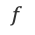
Population, Stichprobe und Modell
$$f$$
$$1$$
Sampling (Zufallsexperiment)
$$0.75$$
$$0.5$$
Inferenz
$$0.25$$
Stichprobe
$$0$$
$$Ω$$
Population
Modell
Das stochastische Modell beschreibt das Zufallsexperiment der Stichprobenwahl.
Wir nutzen dieses, um von Stichprobenmerkmalen auf die Populationsmerkmale zu schließen.
Beim Aufstellen eines Modells trifft man Annahmen – stimmen diese nicht, sind die Ergebnisse hinfällig.

Slide 8
Probleme von Stichproben
Repräsentative Stichprobe
Nicht-repräsentative Stichprobe
Population
Damit die Eigenschaften einer Stichprobe generalisierbar auf die Population sind, muss sie repräsentativ sein.
Nicht-repräsentative Stichproben besitzen nur eine eingeschränkte Aussagekraft.

Slide 9

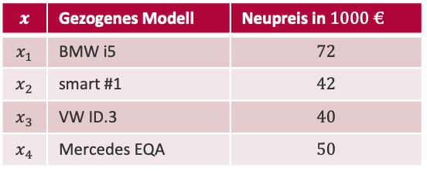
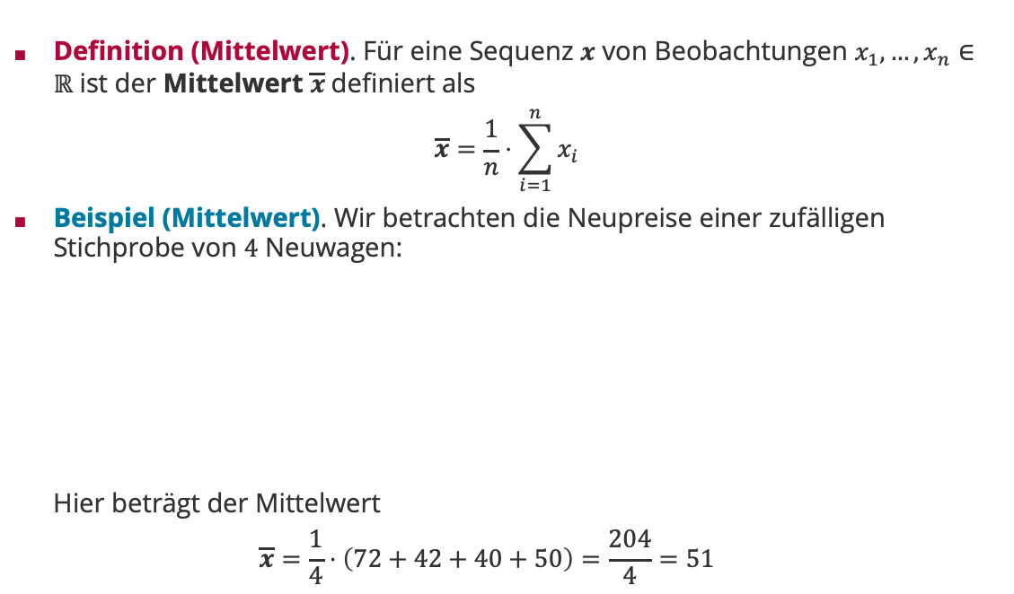
Statistiken: Mittelwert
Definition (Mittelwert). Für eine Sequenz $x$ von Beobachtungen $x_{1}, …,x_{n}∈ℝ$ ist der Mittelwert $\overline{x}$definiert als
$$\overline{x}=\frac{1}{n}⋅\sum_{i=1}^{n}{x_{i}}$$
Beispiel (Mittelwert). Wir betrachten die Neupreise einer zufälligen Stichprobe von $4$ Neuwagen:
Hier beträgt der Mittelwert
$$\overline{x}=\frac{1}{4}⋅\left(72+42+40+50\right)=\frac{204}{4}=51$$
$$x$$ | Gezogenes Modell | Neupreis in $1000 €$
$$x_{1}$$ | BMW i5 | $$72$$
$$x_{2}$$ | smart #1 | $$42$$
$$x_{3}$$ | VW ID.3 | $$40$$
$$x_{4}$$ | Mercedes EQA | $$50$$

Slide 10
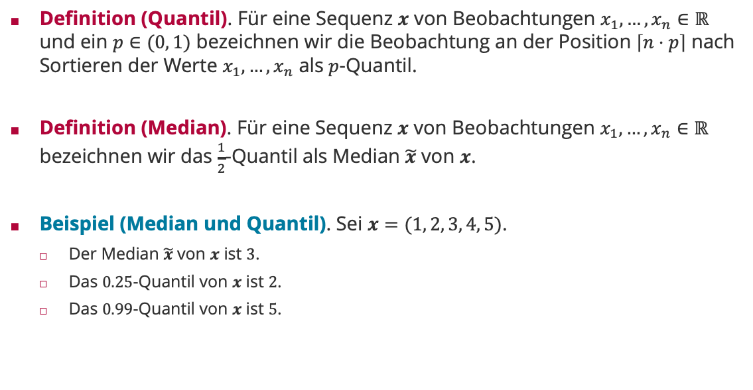
Statistiken: Quantile und Median
Definition (Quantil). Für eine Sequenz $x$ von Beobachtungen $x_{1}, …,x_{n}∈ℝ$ und ein $p∈(0, 1)$ bezeichnen wir die Beobachtung an der Position $\left\lceil n⋅p\right\rceil$ nach Sortieren der Werte $x_{1}, …,x_{n}$ als $p$-Quantil.
Definition (Median). Für eine Sequenz $x$ von Beobachtungen $x_{1}, …,x_{n}∈ℝ$ bezeichnen wir das $\frac{1}{2}$-Quantil als Median $\tilde{x}$ von $x$.
Beispiel (Median und Quantil). Sei $x=(1, 2, 3, 4, 5)$.
Der Median $\tilde{x}$ von $x$ ist $3$.
Das $0.25$-Quantil von $x$ ist $2$.
Das $0.99$-Quantil von $x$ ist $5$.

Slide 11
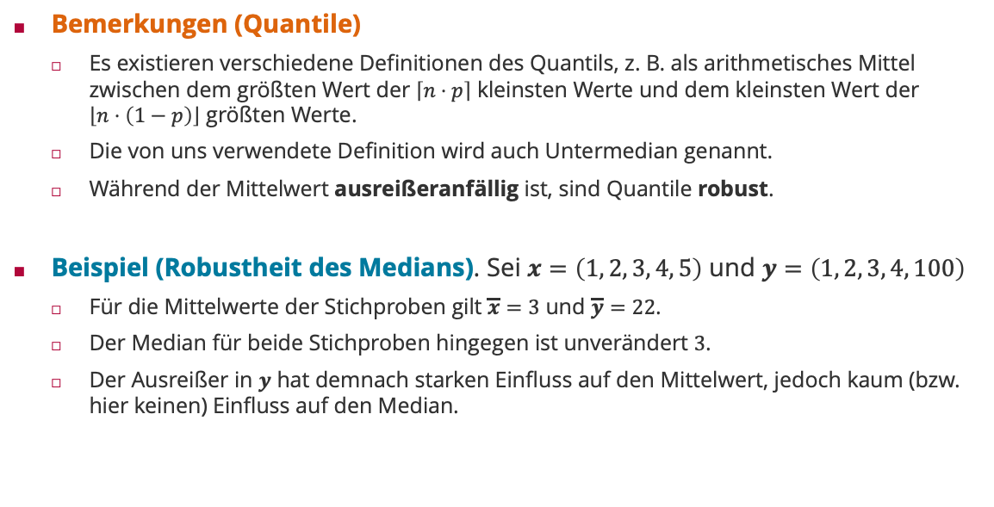
Statistiken: Quantile und Median
Bemerkungen (Quantile)
Es existieren verschiedene Definitionen des Quantils, z. B. als arithmetisches Mittel zwischen dem größten Wert der $\left\lceil n⋅p\right\rceil$ kleinsten Werte und dem kleinsten Wert der $\left\lfloor n⋅\left(1−p\right)\right\rfloor$ größten Werte.
Die von uns verwendete Definition wird auch Untermedian genannt.
Während der Mittelwert ausreißeranfällig ist, sind Quantile robust.
Beispiel (Robustheit des Medians). Sei $x=\left(1, 2, 3, 4, 5\right)$ und $y=\left(1, 2, 3, 4, 100\right)$
Für die Mittelwerte der Stichproben gilt $\overline{x}=3$ und $\overline{y}=22$.
Der Median für beide Stichproben hingegen ist unverändert $3$.
Der Ausreißer in $y$ hat demnach starken Einfluss auf den Mittelwert, jedoch kaum (bzw. hier keinen) Einfluss auf den Median.

Slide 12
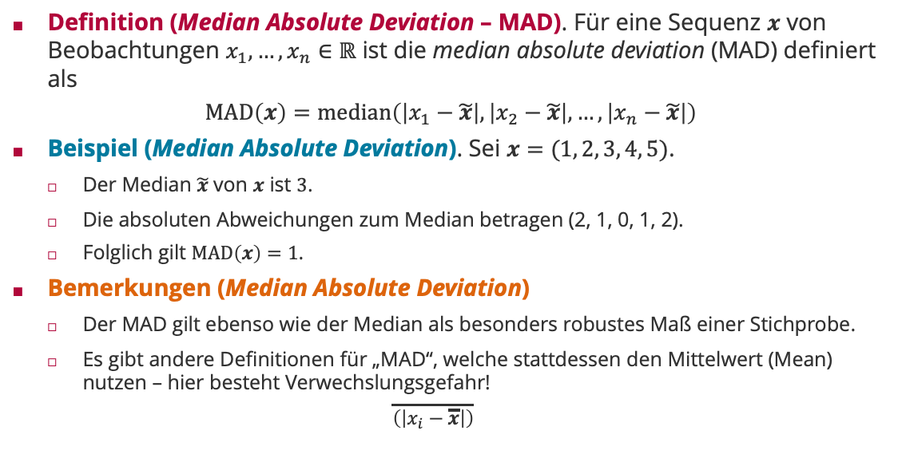
Statistiken: Median Absolute Deviation
Definition (Median Absolute Deviation – MAD). Für eine Sequenz $x$ von Beobachtungen $x_{1}, …,x_{n}∈ℝ$ ist die median absolute deviation (MAD) definiert als
$$\text{MAD}\left(x\right)=\text{median}\left(\left|x_{1}−\tilde{x}\right|,\left|x_{2}−\tilde{x}\right|,…,\left|x_{n}−\tilde{x}\right|\right)$$
Beispiel (Median Absolute Deviation). Sei $x=(1, 2, 3, 4, 5)$.
Der Median $\tilde{x}$ von $x$ ist $3$.
Die absoluten Abweichungen zum Median betragen (2, 1, 0, 1, 2).
Folglich gilt $\text{MAD}\left(x\right)=1$.
Bemerkungen (Median Absolute Deviation)
Der MAD gilt ebenso wie der Median als besonders robustes Maß einer Stichprobe.
Es gibt andere Definitionen für „MAD“, welche stattdessen den Mittelwert (Mean) nutzen – hier besteht Verwechslungsgefahr!
$$\overline{\left(\left|x_{i}−\overline{x}\right|\right)}$$

Slide 13
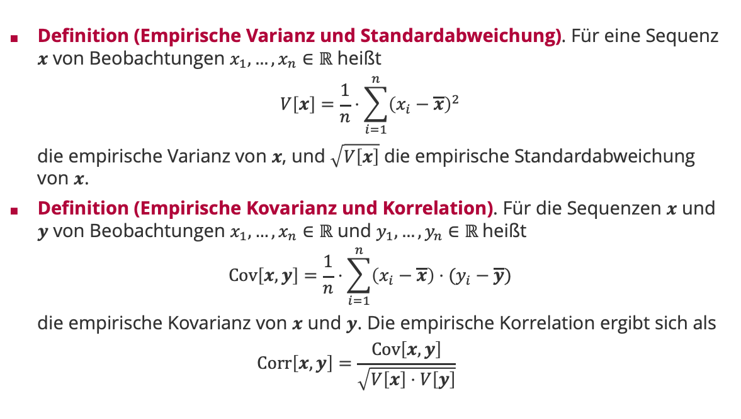
Statistiken: Empirische Varianz, Kovarianz und Korrelation
Definition (Empirische Varianz und Standardabweichung). Für eine Sequenz $x$ von Beobachtungen $x_{1}, …,x_{n}∈ℝ$ heißt
$$V\left[x\right]=\frac{1}{n}⋅\sum_{i=1}^{n}{{\left(x_{i}−\overline{x}\right)}^{2}}$$
die empirische Varianz von $x$, und $\sqrt{V\left[x\right]}$ die empirische Standardabweichung von $x$.
Definition (Empirische Kovarianz und Korrelation). Für die Sequenzen $x$ und $y$ von Beobachtungen $x_{1}, …,x_{n}∈ℝ$ und $y_{1}, …,y_{n}∈ℝ$heißt
$$\text{Cov}\left[x,y\right]=\frac{1}{n}⋅\sum_{i=1}^{n}{\left(x_{i}−\overline{x}\right)⋅(y_{i}−\overline{y})}$$
die empirische Kovarianz von $x$ und $y$. Die empirische Korrelation ergibt sich als
$$Corr\left[x,y\right]=\frac{\text{Cov}\left[x,y\right]}{\sqrt{V\left[x\right]⋅V\left[y\right]}}$$

Slide 14
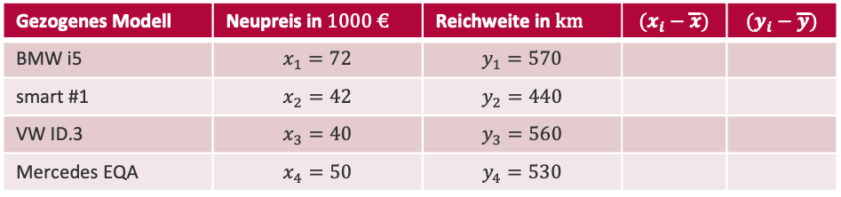
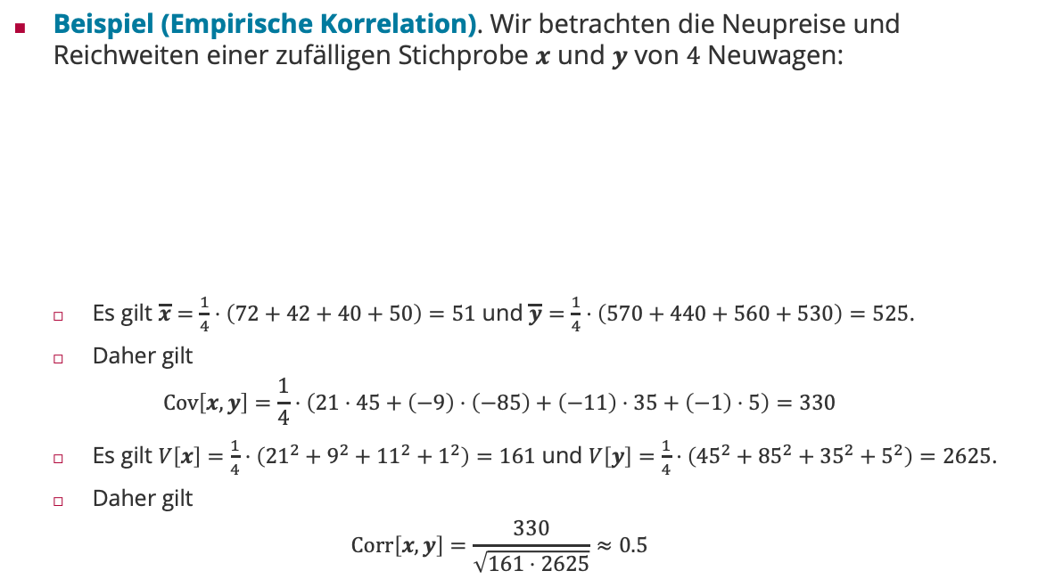
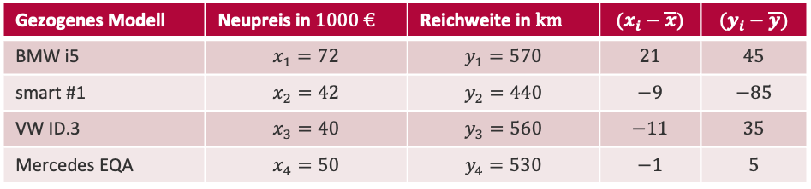
Statistiken: Empirische Varianz, Kovarianz und Korrelation
Beispiel (Empirische Korrelation). Wir betrachten die Neupreise und Reichweiten einer zufälligen Stichprobe $x$ und $y$ von $4$ Neuwagen:
Es gilt $\overline{x}=\frac{1}{4}⋅\left(72+42+40+50\right)=51$ und $\overline{y}=\frac{1}{4}⋅\left(570+440+560+530\right)=525$.
Daher gilt
$$\text{Cov}\left[x,y\right]=\frac{1}{4}⋅\left(21⋅45+\left(−9\right)⋅\left(−85\right)+\left(−11\right)⋅35+\left(−1\right)⋅5\right)=330$$
Es gilt $V\left[x\right]=\frac{1}{4}⋅\left({21}^{2}+9^{2}+{11}^{2}+1^{2}\right)=161$ und $V\left[y\right]=\frac{1}{4}⋅\left({45}^{2}+{85}^{2}+{35}^{2}+5^{2}\right)=2625$.
Daher gilt
$$\text{Corr}\left[x,y\right]=\frac{330}{\sqrt{161⋅2625}}≈0.5$$
Gezogenes Modell | Neupreis in $1000 €$ | Reichweite in $\text{km}$ | $$(x_{i}−\overline{x})$$ | $$(y_{i}−\overline{y})$$
BMW i5 | $$x_{1}=72$$ | $$y_{1}=570$$
smart #1 | $$x_{2}=42$$ | $$y_{2}=440$$
VW ID.3 | $$x_{3}=40$$ | $$y_{3}=560$$
Mercedes EQA | $$x_{4}=50$$ | $$y_{4}=530$$
Gezogenes Modell | Neupreis in $1000 €$ | Reichweite in $\text{km}$ | $$(x_{i}−\overline{x})$$ | $$(y_{i}−\overline{y})$$
BMW i5 | $$x_{1}=72$$ | $$y_{1}=570$$ | $$21$$ | $$45$$
smart #1 | $$x_{2}=42$$ | $$y_{2}=440$$ | $$−9$$ | $$−85$$
VW ID.3 | $$x_{3}=40$$ | $$y_{3}=560$$ | $$−11$$ | $$35$$
Mercedes EQA | $$x_{4}=50$$ | $$y_{4}=530$$ | $$−1$$ | $$5$$

Slide 15
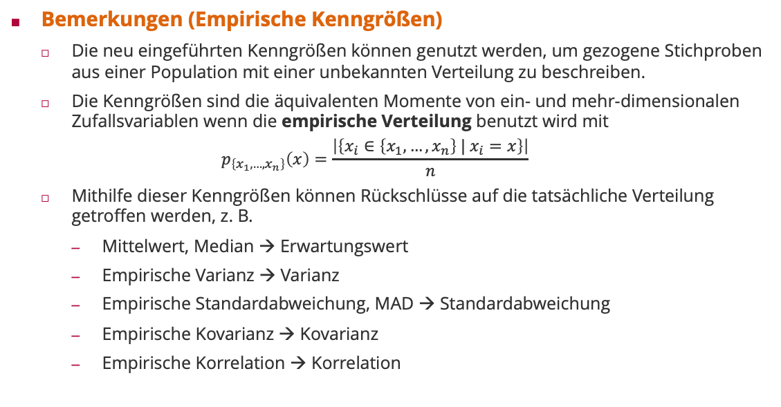
Empirische Kenngrößen
Bemerkungen (Empirische Kenngrößen)
Die neu eingeführten Kenngrößen können genutzt werden, um gezogene Stichproben aus einer Population mit einer unbekannten Verteilung zu beschreiben.
Die Kenngrößen sind die äquivalenten Momente von ein- und mehr-dimensionalen Zufallsvariablen wenn die empirische Verteilung benutzt wird mit
$$p_{\left\{x_{1},…,x_{n}\right\}}\left(x\right)=\frac{\left|\left\{x_{i}∈\left\{x_{1},…,x_{n}\right\} | x_{i}=x\right\}\right|}{n}$$
Mithilfe dieser Kenngrößen können Rückschlüsse auf die tatsächliche Verteilung getroffen werden, z. B.
Mittelwert, Median → Erwartungswert
Empirische Varianz → Varianz
Empirische Standardabweichung, MAD → Standardabweichung
Empirische Kovarianz → Kovarianz
Empirische Korrelation → Korrelation

Slide 16
Überblick
Empirische Daten
Visualisierung empirischer Daten

Slide 17
Stichprobenvisualisierung
Problem: Wie können wir einen schnellen Überblick über charakteristische Eigenschaften der Stichprobe bekommen?
Mittelwert
Streuung
Symmetrie oder Schiefe
Ausreißer
Verteilungsannahmen
Lösung: Mittels Visualisierung der Stichprobe („ein Bild sagt mehr als tausend Worte“)
Schnelle Qualitätskontrollen für automatisierte Verfahren
Eigenschaften der Stichprobe an Endnutzer kommunizieren
Während es sehr viele Visualisierungsarten gibt, werden wir nur eine Auswahl davon behandeln.
Gehalt (in Tausend €) | Häufigkeit
57 | 4
58 | 1
59 | 3
60 | 5
61 | 8
62 | 10
63 | 0
64 | 5
66 | 2
67 | 3
70 | 1

Slide 18
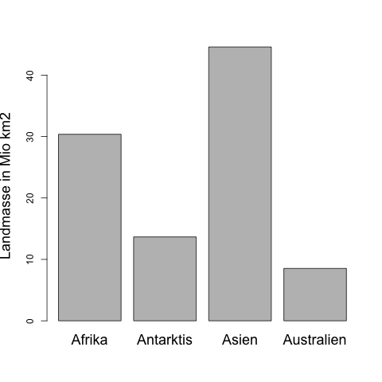
Säulendiagramm (bar plot)
Ein Säulendiagramm ist die Darstellung einer kontinuierlichen Metrik für verschiedene Objekte oder Objektkategorien in der Stichprobe.
Es eignet sich zum Vergleich der Objekte bzw. Objektkategorien in dieser Metrik.
Beispiel (Säulendiagramm)
data <- data.frame(
continent = c("Afrika", "Antarktis", "Asien", "Australien"),
landmass = c(30.37, 13.66, 44.58, 8.53)
)
barplot(height = data$landmass, names = data$continent,
ylab = "Landmass in Mio km2")

Slide 19
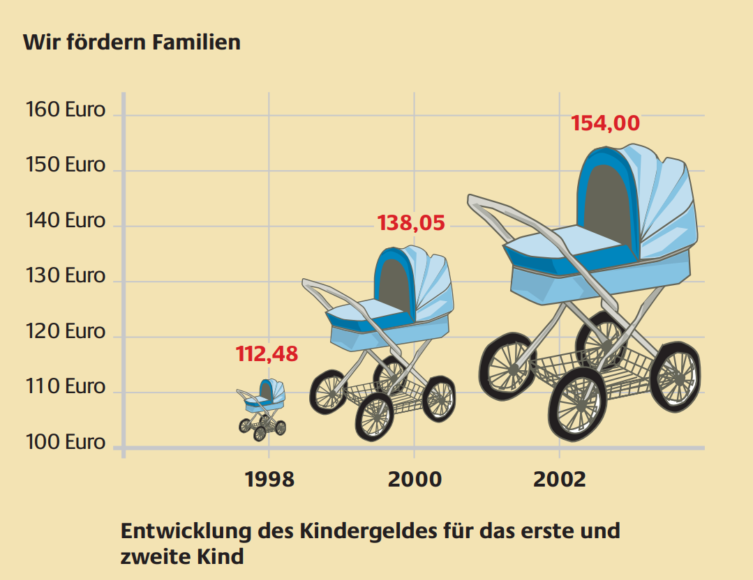
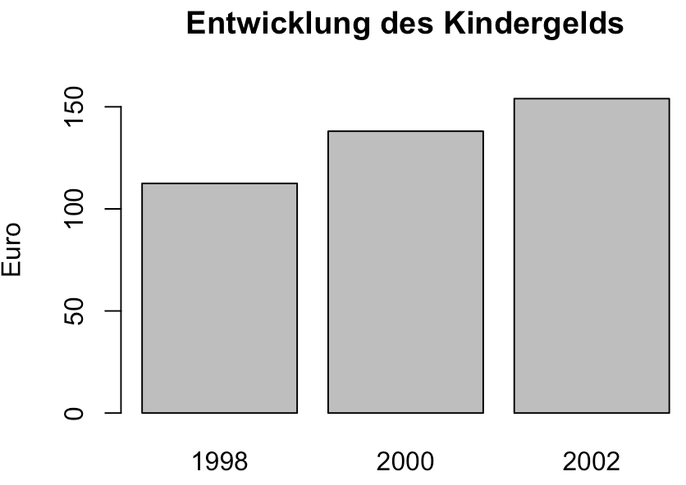
Säulendiagramm
Achtung: Säulendiagramme können den Betrachter täuschen, wenn der Achsenschnittpunkt schlecht platziert ist oder die Säulen unterschiedlich breit sind.
Beispiel (Täuschung im Säulendiagramm)
Agenda 2010 – Deutschland bewegt sich. Antworten zur Agenda 2010. 4. Auflage. Presse- und Informationsamt der Bundesregierung, Berlin 2003.

Slide 20
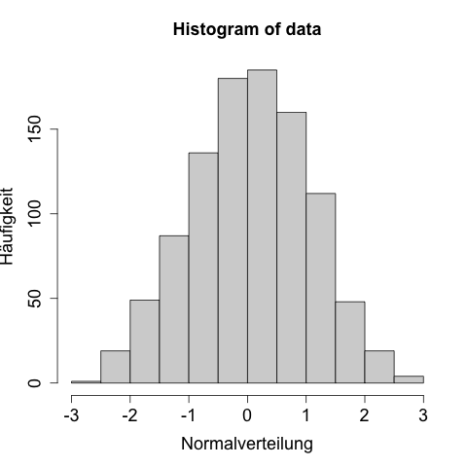
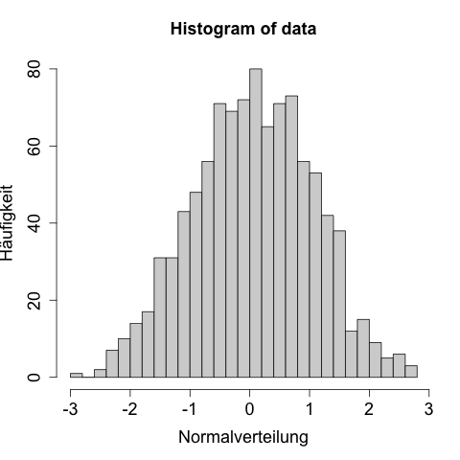
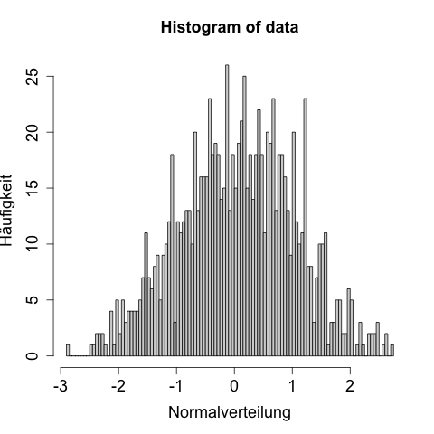

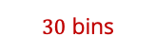
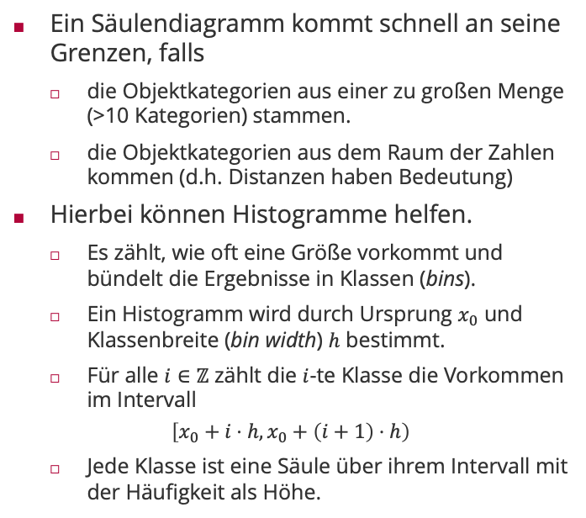
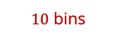
Histogramm
Ein Säulendiagramm kommt schnell an seine Grenzen, falls
die Objektkategorien aus einer zu großen Menge (>10 Kategorien) stammen.
die Objektkategorien aus dem Raum der Zahlen kommen (d.h. Distanzen haben Bedeutung)
Hierbei können Histogramme helfen.
Es zählt, wie oft eine Größe vorkommt und bündelt die Ergebnisse in Klassen (bins).
Ein Histogramm wird durch Ursprung $x_{0}$ und Klassenbreite (bin width) $h$ bestimmt.
Für alle $i∈ℤ$ zählt die $i$-te Klasse die Vorkommen im Intervall
$$\left[x_{0}+i⋅h,x_{0}+\left(i+1\right)⋅h\right)$$
Jede Klasse ist eine Säule über ihrem Intervall mit der Häufigkeit als Höhe.
data <- rnorm(1000, mean = 0, sd = 1)
hist(data, xlab = "Normalverteilung", ylab = "Häufigkeit“, breaks = 10)
$10$ bins
$30$ bins
$100$ bins

Slide 21
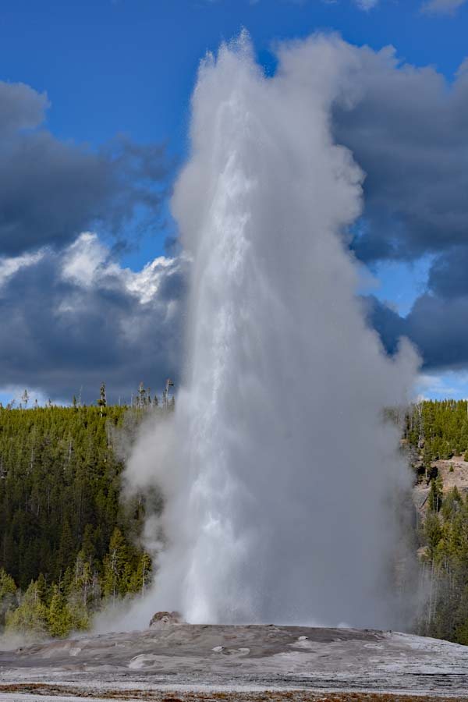
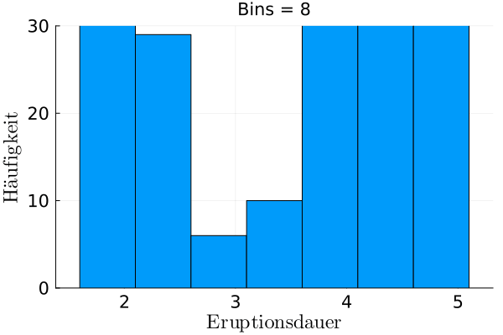

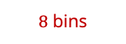
Histogramm
Achtung: Ein Histogramm kann degenerieren, wenn
die Klassenbreite zu schmal ist und viele Klassen kein oder wenige Vorkommen enthalten
die Klassenbreite zu weit ist und eine zu starke Bündelung die Aussagekraft trübt.
Beispiel (Verschiedene Klassenbreiten im Histogramm). Eruptionsdauer des Old Faithful Geysirs im Yellowstone-Nationalpark (in Minuten)
$8$ bins
$500$ bins

Slide 22
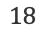
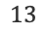
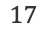
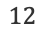
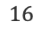
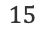
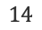
Boxplot
Für eine besonders kompakte Darstellung der Verteilung von Werten kann ein Boxplot verwendet werden.
Ein Boxplot enthält weniger Detailstufen als ein Histogramm, allerdings sind Kenngrößen wie Median oder Quantil auf einen Blick ersichtlich.
Damit können mehrere Verteilungen effizient bezüglich dieser Kenngrößen verglichen werden.
$$12$$
$$13$$
$$14$$
$$15$$
$$16$$
$$17$$
$$18$$

Slide 23
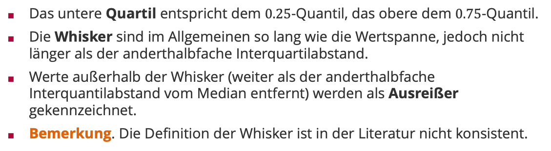
Boxplot
Das untere Quartil entspricht dem $0.25$-Quantil, das obere dem $0.75$-Quantil.
Die Whisker sind im Allgemeinen so lang wie die Wertspanne, jedoch nicht länger als der anderthalbfache Interquartilabstand.
Werte außerhalb der Whisker (weiter als der anderthalbfache Interquantilabstand vom Median entfernt) werden als Ausreißer gekennzeichnet.
Bemerkung. Die Definition der Whisker ist in der Literatur nicht konsistent.
Unterer Whisker
Unteres Quartil
Median
Oberes Quartil
Oberer Whisker
Ausreißer
$$12$$
$$13$$
$$14$$
$$15$$
$$16$$
$$17$$
$$18$$

Slide 24
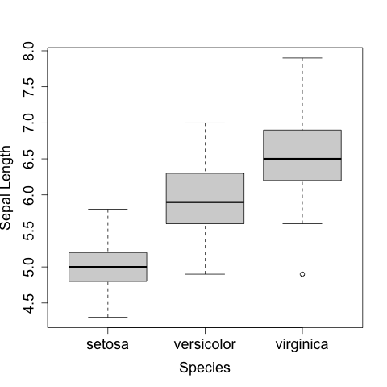
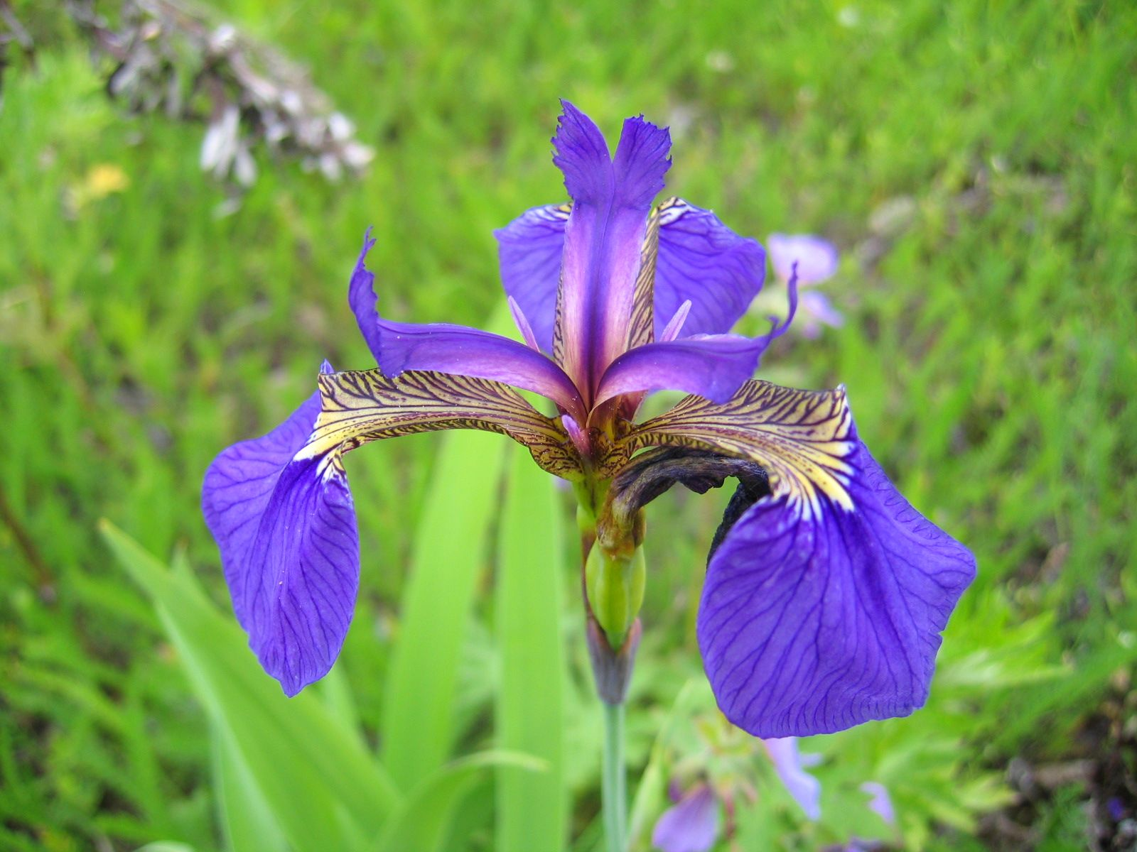


Boxplot
Beispiel (Vergleich von Daten mit Boxplots)
Im Vergleich dargestellt sind drei Boxplots der Messwerte von Kelchblattlänge in Zentimetern für die Schwertlilien-Spezien Iris setosa , Iris versicolor und Iris virginica.
Auch wenn die Wertebereiche nicht disjunkt sind, ist eine Tendenz klar erkennbar.
data(iris)
boxplot(iris$Sepal.Length ~ iris$Species, xlab = "Species", ylab = "Sepal Length“)
Iris setosa
Iris versicolor
Iris virginica

Slide 25
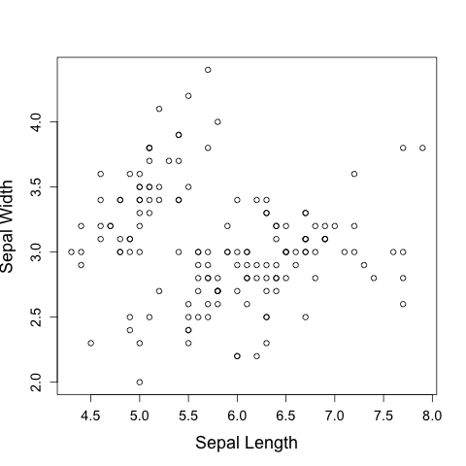
Streudiagramm
Ein Streudiagramm (scatter plot) stellt zwei (oder mehr) kontinuierliche Eigenschaften einer Zufallsbeobachtung dar, welche gleichzeitig aufgetreten sind.
Damit können Korrelationen gut sichtbar gemacht werden.
Beispiel (Streudiagramm)
data(iris)
plot(iris$Sepal.Length, iris$Sepal.Width, xlab = "Sepal Length", ylab = "Sepal Width")

Slide 26
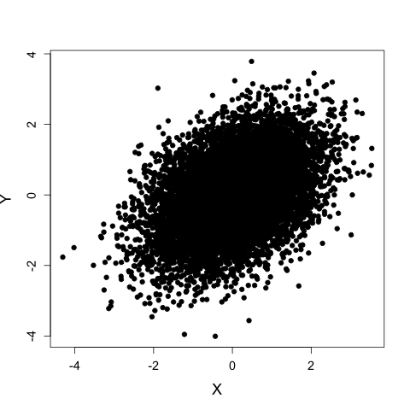
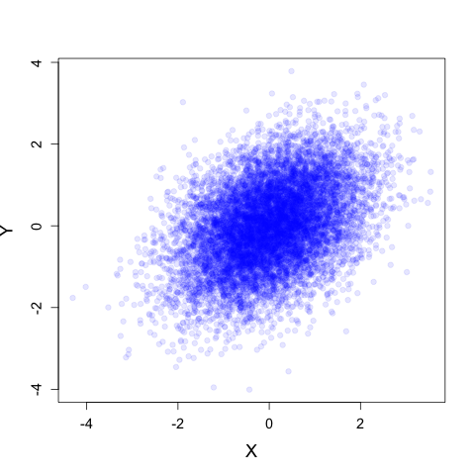
Streudiagramm
Achtung: Überlagern sich mehrere Datenpunkte im Streudiagramm, kann die optische Wahrnehmung verfälscht werden.
Eine Darstellung der Messwert-Dichte statt der Einzelmesspunkte kann dies beheben.
Beispiel (Überlagerung in Streudiagrammen)
plot(data[, 1], data[, 2], xlab = “X", ylab = “Y“, pch=19)
plot(data[, 1], data[, 2], xlab = “X", ylab = “Y“, pch=19, col = rgb(0, 0, 1, 0.1))

Slide 27
Viel Spaß bis zur nächsten Vorlesung!

